Slide 1
菸害防治專題
陳昀靖 梁瑋玲 倪御峰 林祐舜

Slide 2
今日報告架構
1.專案架構 2.開發工具簡介 3.整體分工
4.色調討論 5.會議記錄小結
6.針對上次的提問所做的回覆 7.Q & A

Slide 3
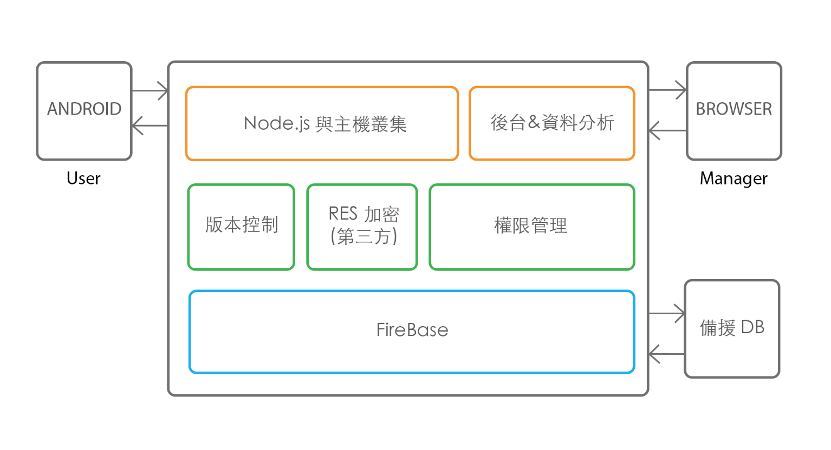
專案架構

Slide 4
開發工具簡介
1.共用工具 2.設計面 3.功能面
4.所需技術

Slide 5
共用工具
版控工具：GitHub

Slide 6
設計面
設計工具：PhotoShop

Slide 7
功能面
1. 開發工具：Android Studio、WebStorm
2. 主機：FireBase Hosting（可能還會需要實體的）
3. DB：FireBase RealTime DataBase

Slide 8
所需技術
1.Node.js 2.Android 相關技術
3.Git 4.SQL 5.Vue.js

Slide 9
整體分工
設計面
功能面

Slide 10
陳昀靖
FireBase 架設
Android Studio 開發(功能)
製作管理後台功能

Slide 11
梁瑋玲
Node.js 主機建置
Android Studio 開發(功能)
製作管理後台功能

Slide 12
倪御峰
App 流程
製作後台管理介面
Android Studio 開發(功能)

Slide 13
林祐舜
Icon 製作及圖檔
PPT 整理
設計管理後台介面
Android Studio 開發 (畫面)

Slide 14
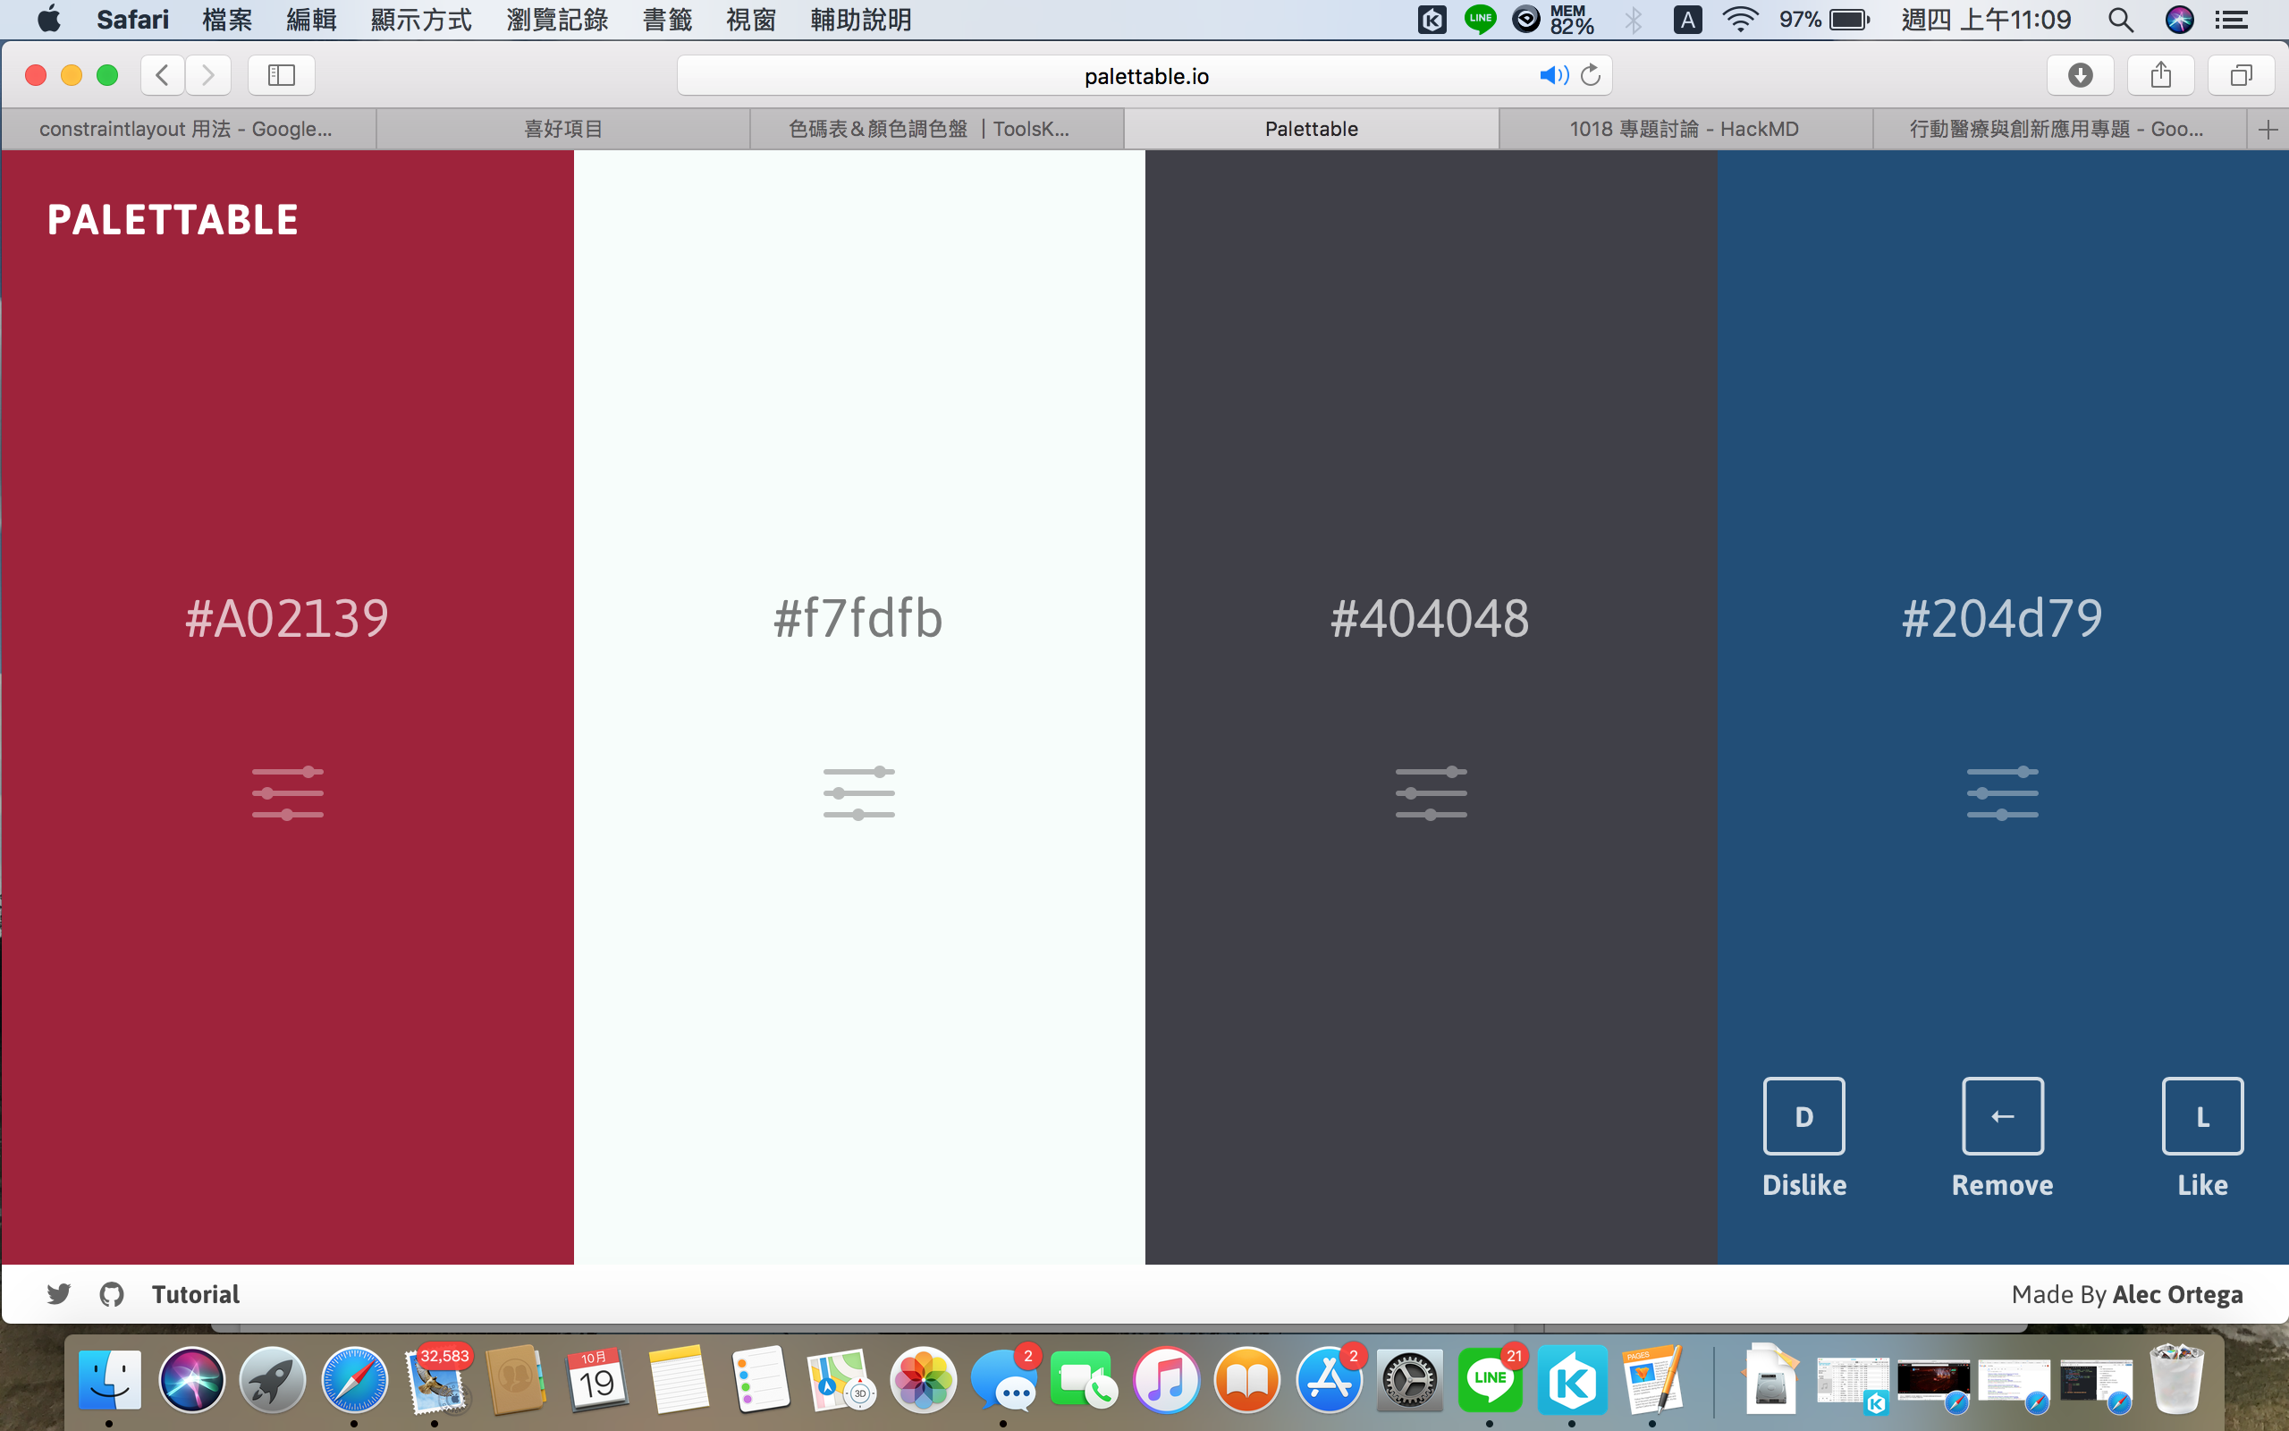
色調討論

Slide 15
會議記錄小結
組內需完成的事情
醫院方尚待提供的事情

Slide 16
組內需完成的事情
1.列出架構 2.列出開發工具 3.分工討論
4.建立測試環境 (FireBase) 5.討論色調、Icon

Slide 17
醫院方尚待
提供的事情

Slide 18
針對上次的提問
所做的回覆

Slide 19
專題的核心？

Slide 20
我們有提出方案給督導
等待她十月底回國後的回覆

Slide 21
是否可以公開？

Slide 22
院方支持使用開源
的方式進行專題

Slide 23
抽菸的數據
是否能提供？

Slide 24
會提供二手菸、
三手菸及電子菸

Slide 25
Q&A

Slide 26
謝謝大家

